Slide 1
Курсовой проект по дисциплине: «Разработка Windows – приложений с использованием Visual c++ и WinAPI»
КА «ШАГ» ЕКО 15-П-1
Выполнил: Ус Виталий Сергеевич
Научный руководитель:
Шаптала Максим Валентинович

Slide 2
Цель работы:
Закрепить, углубить и расширить теоретические знания, практические умения и навыки в соответствии с содержанием дисциплины, по которой она выполняется;
Овладеть навыками самостоятельной работы;
Выработать умения формулировать суждения и выводы, логически последовательно и доказательно их излагать;
Выработать умение публичной защиты;
Подготовиться к более сложной задаче – выполнению дипломной работы.

Slide 3
Постановка задачи:
Обучение использования WinAPI.
Обучение использования библиотеки BASS.
Оптимизация интерфейса под пользователя.
Использование графики в проекте.

Slide 4
ИНТЕРФЕЙС ПРОГРАММЫ И РУКОВОДСТВО ПОЛЬЗОВАТЕЛЯ

Slide 5
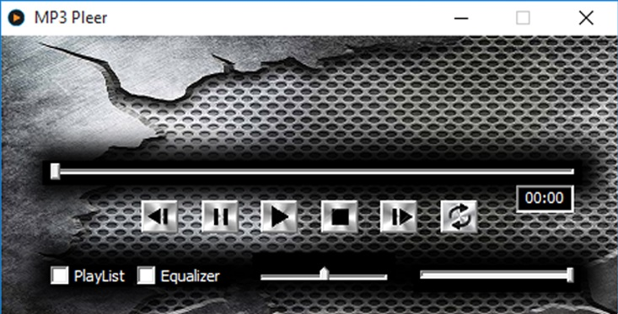
Основное окно:

Slide 6
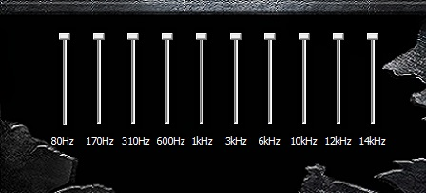
Эквалайзер:

Slide 7
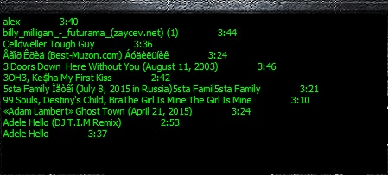
Плейлист:

Slide 8
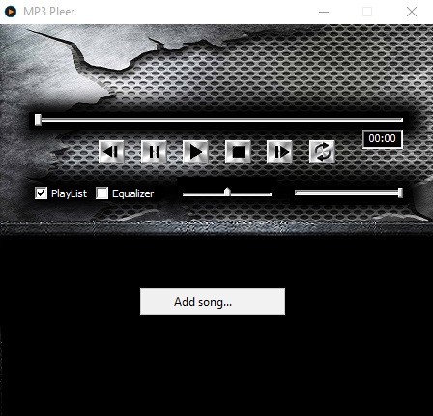
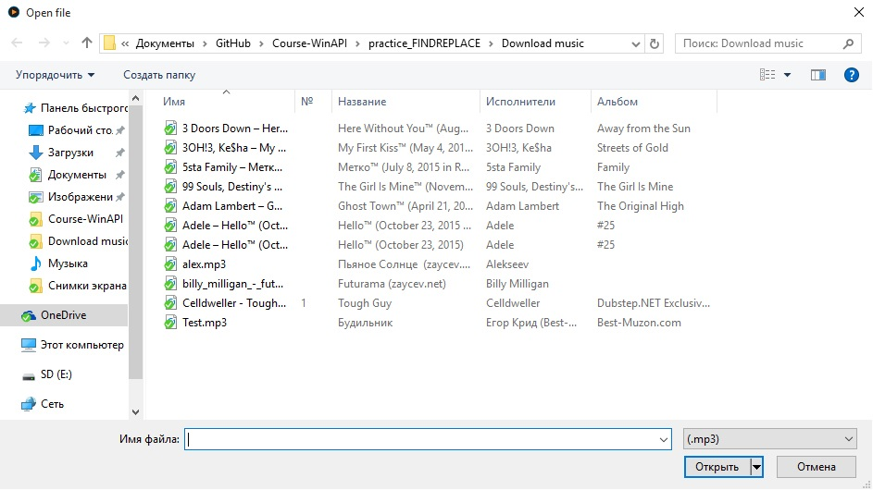
Добавление песни:
Присутствует возможность добавления песни при перетаскивании любого количества аудио файлов (Drag and Drop).

Slide 9
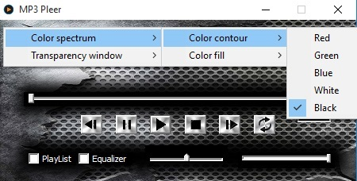
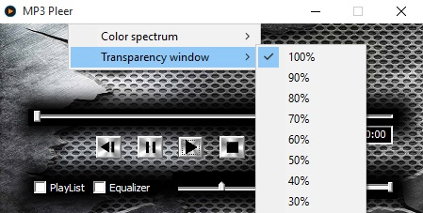
Контекстное меню в основном окне:

Slide 10
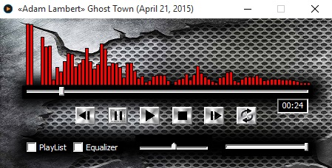
Спектр:

Slide 11
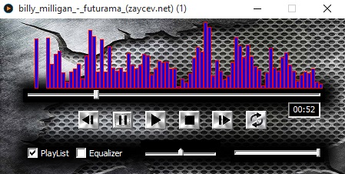
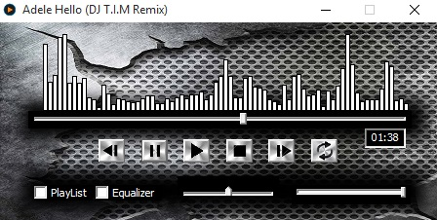
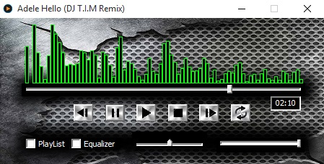
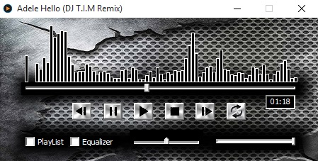
Пример цветов спектра:
Красный контур + фиолетовая заливка
Черный контур + белая заливка
Зеленый контур + черная заливка
Белый контур + черная заливка

Slide 12
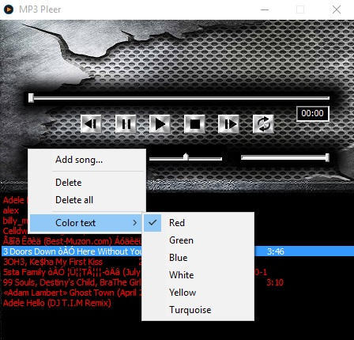
Контекстное меню в плейлисте:

Slide 13
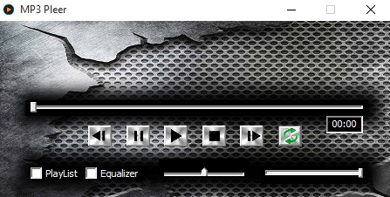
Кнопка повтора песни:
До
После

Slide 14
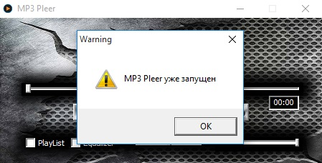
Двойное открытие приложения:

Slide 15
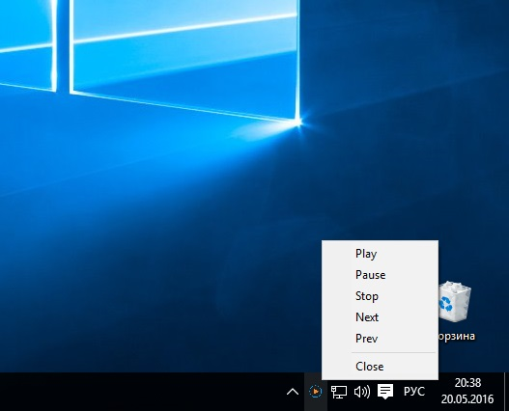
Управление приложением с трея:

Slide 16
Спасибо за внимание!

